Slide 1
Form Handling

Slide 2
Table of contents
Form
Xử lí form

Slide 3
1. Form
Form dùng để bắt dữ liệu người dùng nhập vào
Cấu trúc form
<form action=“” method=“GET|POST”>
// HTML input
</form>

Slide 4
Note
Action: Khi submit file để gửi dữ liệu lên server thì đây là file được dung để xử lí form
Method: Phương thức gửi form (Là GET hoặc POST)
GET: Toàn bộ dữ liệu gửi lên sẽ nằm ngay trên thanh địa chỉ trình duyệt (Không phù hợp với các dữ liệu nhạy cảm)
POST: Dữ liệu sẽ không hiển thị trên địa chỉ trình duyệt

Slide 5
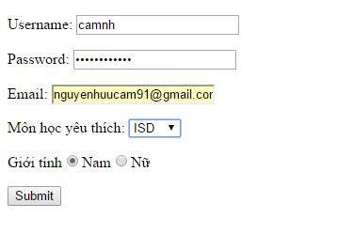
Demo

Slide 6
2. Truyền biến
Page A
Khai báo tag form
Page B
Nhận dữ liệu trực tiếp qua 2 biến POST, GET, đối tượng Hidden
Khai báo các đối tượng trong thẻ form
Khai báo Page B nhận dữ liệu trong thuộc tính “action” của tag form
Khai báo nút Submit
Hoặc nhận dữ liệu gián tiếp qua SESSION hoặc COOKIE
Notes:
GET và POST phụ thuộc vào tên method trong thẻ <form>

Slide 7
Form - Phương thức GET
Phương thức GET gửi dữ liệu thông qua URL trên trình duyệt
Các biến truyền lên có format: <URL>?param1=value1&param2=value2 ...
VD: http://google.com.vn?name=abc&age=18
Thường sử dụng cho truy vấn lấy dữ (GET) liệu từ server
GET giới hạn độ dài chuỗi dữ liệu trên URL là 1024 ký tự
PHP sử dụng biến $_GET lưu trữ toàn bộ dữ liệu gửi lên thông qua phương thức GET
Không nên sử dụng GET để gửi các thông tin nhạy cảm như password…
Dữ liệu gửi lên chỉ tồn tại khi submit form, vì vậy cần kiểm tra bằng hàm isset() để chắc chắn rằng đã submit form

Slide 8
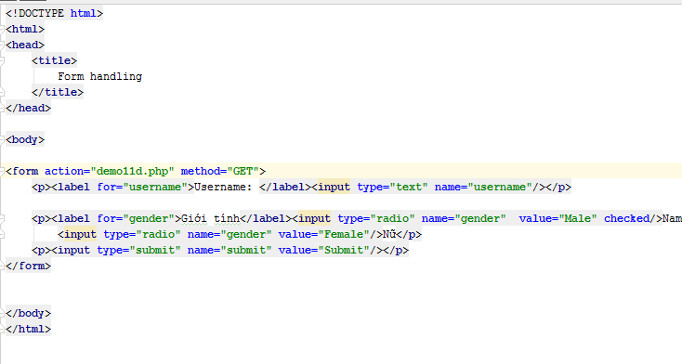
Demo 1 – Page A - GET

Slide 9
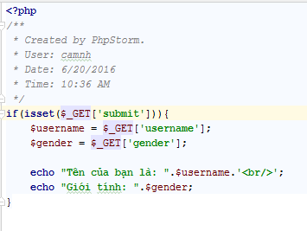
Demo 11d.php - GET
Giá trị sau khi sử dung phương thức GET được đẩy lên thanh địa chỉ URL

Slide 10
Form - Phương thức POST
Có tính bảo mật hơn GET, dữ liệu truyền đi không hiển thị trên
trình duyệt.
Thường sử dụng cho các truy vấn thay đổi dữ liệu trong database (INSERT, UPDATE, DELETE)
Không giới hạn độ dài dữ liệu như GET
Tương tự như GET, PHP sử dụng biến $_POST được dùng để lưu trữ toàn bộ dữ liệu gửi lên thông qua phương thức POST.

Slide 11
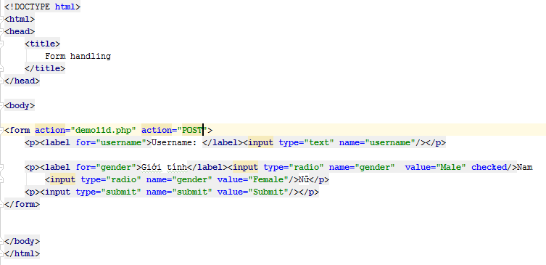
Demo 2 – Page A - POST

Slide 12

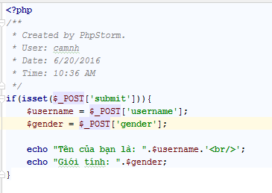
Demo 2 – Page B - POST
Sử dụng phương thức $_POST để lấy dữ liệu từ form (dữ liệu không lên URL)

Slide 13
Lưu ý về set name cho input
Với các input mà chỉ có 1 giá trị duy nhất tại 1 thời điểm, thì thuộc tính name của input sẽ ở dạng đơn, VD: input text, password, textarea, radio, select ở trạng thái đơn, file ở trạng thái đơn
Với các input mà có thể có nhiều giá trị tại 1 thời điểm, thì thuộc tính name của input đó sẽ ở dạng mảng. VD: checkbox, select kiểu multiple, select file kiểu multiple, thêm [] đăng sau name
VD: <input type=‘checkbox’ name=‘gender[]’ />
Để input select và file có thể ở trạng thái chọn multi, cần thêm thuộc tính multiple vào cho thẻ
File sẽ được xử lí theo một kiểu khác

Slide 14
Form - Biến $_REQUEST
Có thể được sử dụng để lấy dữ liệu gửi lên từ form của cả 2 phương thức GET và POST
Chứa tất cả thông tin về các biến $_GET, $_POST và $_COOKIE ($_COOKIE là biến quản lý liên quan đến cookie trình duyệt)
Thông thường trong form đã chỉ định cụ thể tên phương thức, nên sẽ ưu tiên sử dụng biến $_GET hoặc $_POST thay vì $_REQUEST

Slide 15
Biến $_SERVER
$_SERVER là một mảng chứa các thông tin do Webserver sinh ra. Một số cách sử dung $_SERVER bao gồm
$_SERVER['QUERY_STRING']: trả về chuỗi query trang đang truy cập.
Ví dụ trang truy cập là http://localhost?controller=product&action=index - trả về là chuỗi query là controller=product&action=index
$_SERVER['REQUEST_URI']: trả về URI của trang (URI là đường dẫn không chứa tên host).

Slide 16
Contd
$_SERVER['HTTP_HOST']: trả về Host của trang, ví dụ localhost
$_SERVER['SCRIPT_NAME']: trả về đường dẫn của file script gốc hiện tại.
$_SERVER['REQUEST_METHOD']: trả về phương thức nào truy vấn đến Server như POST, GET, HEAD, PUT
$_SERVER['REMOTE_ADDR’]: Lấy IP đang truy cập trang

Slide 17
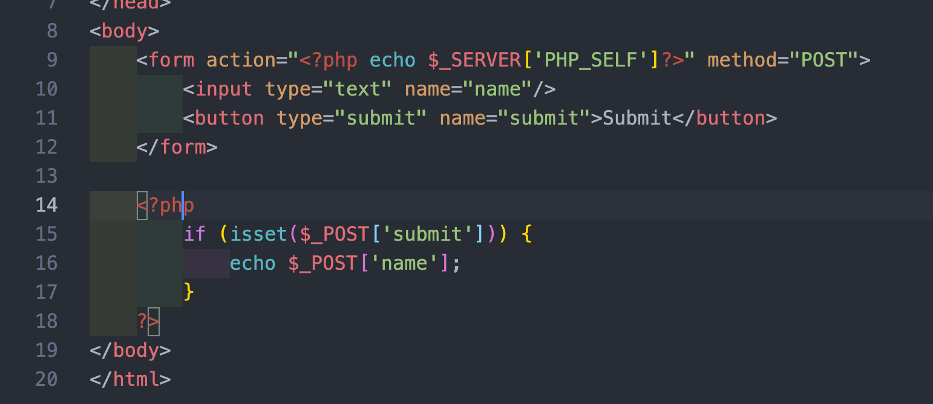
Self-handling
Sử dụng chính file đó làm file xử lí, sử dung $_SERVER[‘PHP_SELF’] hoặc # không fix cứng tên file trong action (dòng 9)

Slide 18
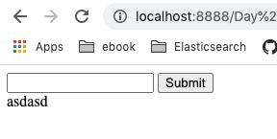
Output

Slide 19
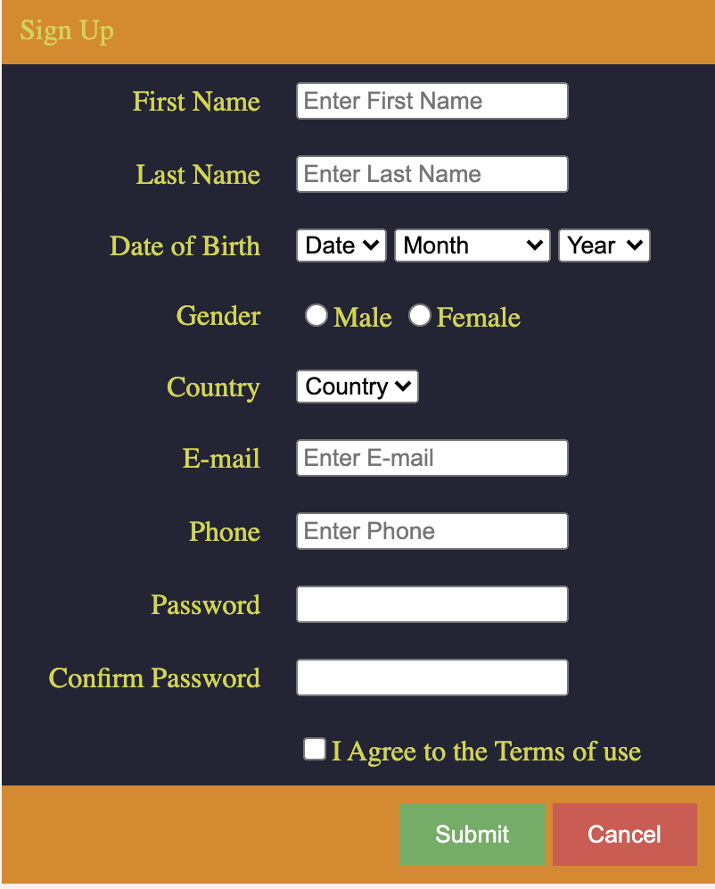
🔨 Activity: Form handling
Thực hiện code giao diện HTML dựa theo template sau, tiến hành gửi form lên server sử dụng method
Tương ứng
Tạo một trang xử lí PHP và in ra
Toàn bộ thông tin trên form

